Slide 1
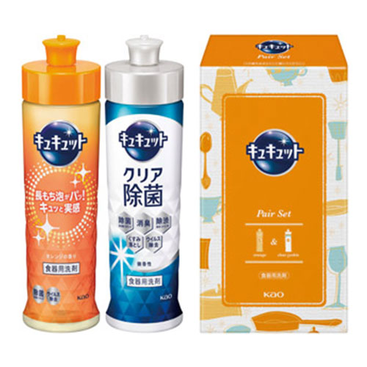
【提案書】
花王キュキュット ギフトセット
特徴
独自の「密着洗浄成分」を採用し、しつこい油汚れや頑固なこびりつきをしっかり落としてくれる食器用洗剤キュキュットのギフトセットです。イベント等での特典や景品用としてもおすすめ。
納期
納期スペース
仕様
サイズ：184×101×51mm
付属品：セット内容/キュキュットクリア除菌220ml・キュキュットオレンジ220ml
包装：化粧箱
お見積
お見積りスペース

